Slide 1

SegVol: Universal and Interactive Volumetric Medical Image Segmentation
趙冠華
Kuan-Hua Chao (Vivek)
Notes:
SegVol: 通用互動式 醫學影像 分割
------------------

Slide 2

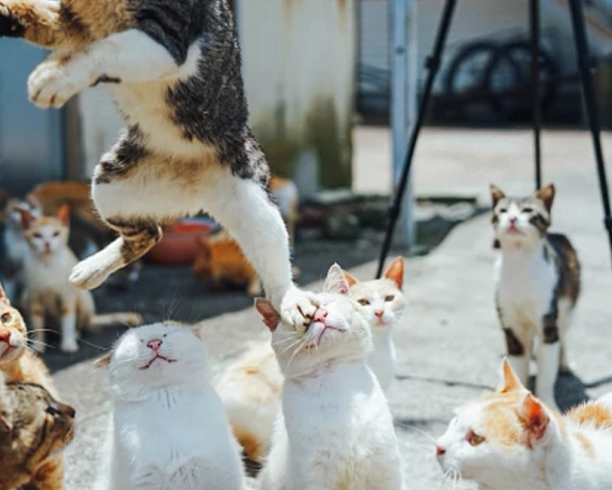
Background Knowledge
1
Segment Anything Model (SAM)
https://segment-anything.com/
Notes:
先介紹SAM:
Segment Anything Model (SAM): Meta AI 開發的模型，
這是他們release 的影片，只需要滑鼠點選，就可以“切出”任何影像中的任何物件
具 zero-shot 泛化能力，不用訓練也可以分割不熟悉的物體
支援 點、Bounding box、文字提示 (prompts)
-------------
SAM是一种快速的分割系统，对不熟悉的物体和图像具有零样本泛化能力，不需要额外的训练。
用交互式点和框提示它。
目标检测器的边界框提示可以实现文本到目标的分割。
Segment Anything Model (SAM): a new AI model from Meta AI that can "cut out" any object, in any image, with a single click
SAM is a promptable segmentation system with zero-shot generalization to unfamiliar objects and images, without the need for additional training.
Prompt it with interactive points and boxes.
Bounding box prompts from an object detector can enable text-to-object segmentation.

Slide 3
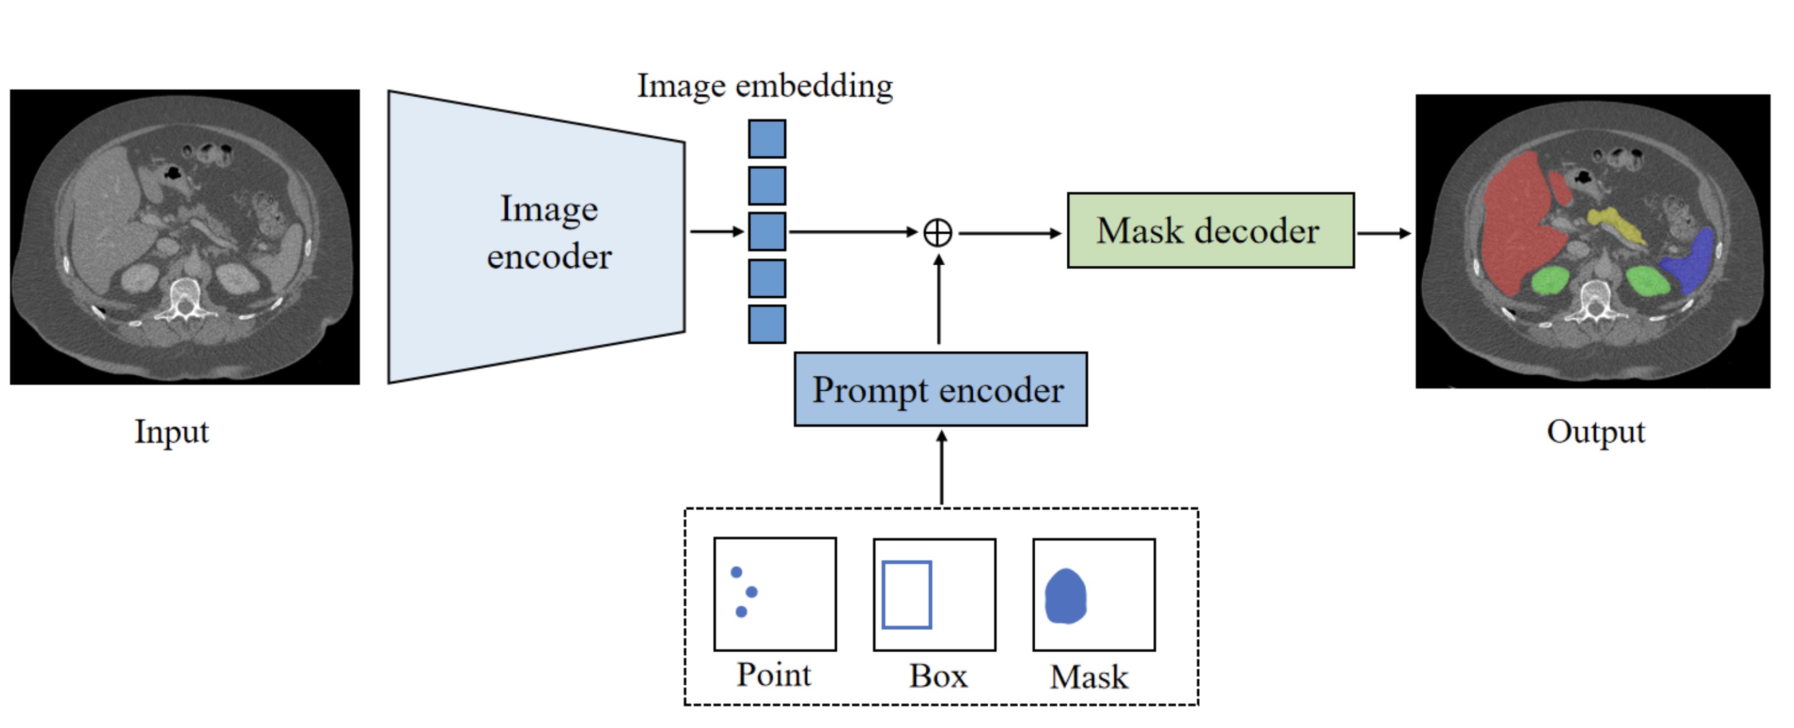
Segment Anything Model (SAM)
Model overview
KIRILLOV, Alexander, et al. Segment anything. arXiv preprint arXiv:2304.02643, 2023.
ZHANG, Yichi; SHEN, Zhenrong; JIAO, Rushi. Segment Anything Model for Medical Image Segmentation: Current Applications and Future Directions. arXiv preprint arXiv:2401.03495, 2024.
Notes:
SAM 直接使用在 醫療影像上 的大致流程：
基於 vision transformer （ViT） 的Image Encoder 來 提取 影像特徵 並 計算 image embedding （嵌入）
加上 經過 prompt (提示) encoder 的 三種提示（點, bbox, 輪廓），由 使用者提供
將這 兩個 embedding 送到 輕量 的 mask decoder
根據 影像 embedding 跟 提示輸出 token，就能 產生 Mask分割結果。
使用 11億 (1.1B) segmentation masks：
有些是 標註員 標註的GT，
後面是 半自動互動式標註 跟 全自動產生 pseudo GT 來 訓練
用這麼多資料，但幾乎都是 自然影像，跟 醫療影像 有明顯差異，
很多人 驗證 直接用 SAM來跑醫療影像，結果差強人意。
最近很多這方面的研究：從2023年四月到現在，
Arxiv 醫療影像用在 SAM 上的發表 上百篇
-------
医学图像分割的"Segment Anything Model"（SAM）。SAM是一个基于大规模SA-1B数据集训练的模型，拥有显著的零样本泛化能力。它采用基于变换器的架构，包括一个基于Vision Transformer（ViT）的图像编码器、一个集成不同提示模式的提示编码器和一个轻量级的掩膜解码器。这些组件协同工作，实现图像嵌入和提示嵌入的融合，以预测分割掩膜。SAM的训练使用混合几何提示，并通过专业标注者的交互式标注和自动阶段的伪掩膜标注来进行。尽管SAM在自然图像上表现出色，但其在医学图像分割上的适用性还有待考验，尤其是因为自然图像与医学图像之间的显著差异。这一节还讨论了SAM在医学图像分割中的应用，包括评估其在不同成像方式下的零样本性能和探索适应医学图像分割的方法。
Segment Anything Model (SAM)
uses vision transformer-based image encoder to extract image features and compute an image embedding,
and prompt encoder to embed prompts and incorporate user interactions.
Then extranted information from two encoders are combined to a lightweight mask decoder
to generate segmentation results based on the image embedding, prompt embedding, and output token.
https://ai.meta.com/datasets/segment-anything/
SA-1B Dataset
Segment Anything 1 Billion (SA-1B) is a dataset designed for training general-purpose object segmentation models from open world images. The dataset was introduced in our paper “Segment Anything”.
Overview
SA-1B consists of 11M diverse, high-resolution, privacy protecting images and 1.1B high-quality segmentation masks that were collected with our data engine. It is intended to be used for computer vision research for the purposes permitted under our Data License.
The images are licensed from a large photo company. The 1.1B masks were produced using our data engine, all of which were generated fully automatically by the Segment Anything Model (SAM). Please refer to the paper for more details on the mask generation process.

Slide 4

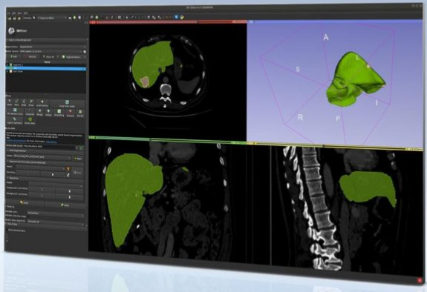

2
(arXiv:2311.13385) SegVol
SegVol: Universal and Interactive Volumetric Medical Image Segmentation
Yuxin Du¹, Fan Bai^{1,2}, Tiejun Huang^{1,3}, Bo Zhao^{1†}
¹Beijing Academy of Artificial Intelligence.
²The Chinese University of Hong Kong.
³Peking University.
†The Corresponding author: Bo Zhao <zhaobo@baai.ac.cn>
https://blogs.nvidia.com.tw/2020/11/30/monai-ai-imaging-framework/
Notes:
今天要介紹這篇，去年11月底才在 arXiv 上發表，是最近蠻有代表性的文章
SegVol: 通用互動式 醫學影像 分割
BAAI 北京智源人工智能研究院、香港中文大學、北京大學 一起做的
NVIDIA MONAI (莫內) 團隊，也有在開發他們自己的醫學影像標註軟體，所以也對這篇感興趣
更重要的事，這篇用到 剛課程提到的概念跟算法，就能做出突破，比如：
Felzenszwalb-Huttenlocher (FH) 傳統的影像分割算法
multi-scale 多尺度 的概念
---------
Submitted on 22 Nov 2023
archive 庫存

Slide 5
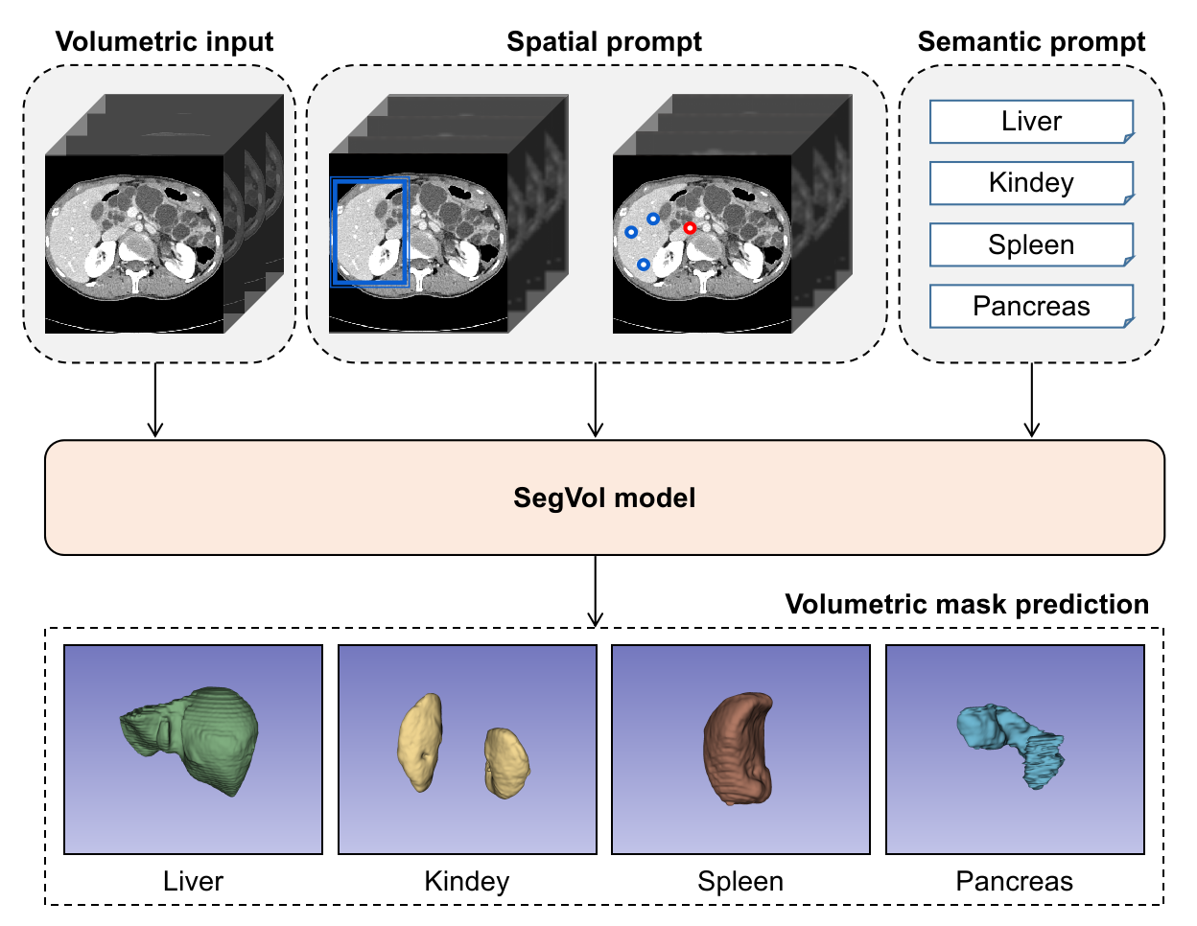
INTRODUCTION
CT (Computed Tomography) image
Universal and Interactive Volumetric Medical Image Segmentation Model
  ﻿﻿Medical image
  ﻿﻿3D full size
  ﻿﻿Fully training
  ﻿﻿Point prompt
  ﻿﻿Box prompt
  ﻿﻿Text prompt
Notes:
首先介紹什麼是SegVol：
一種 通用 交互式 體積 醫學影像 分割模型
示意圖
輸入：
3D醫學影像，特別是 完整的CT影像。
可使用box、point或text進行提示。
輸出：
相應的體積mask。
-----------
通用交互式體醫學圖像分割模型
﻿醫學圖像
﻿3D全尺寸
﻿全面培訓
﻿點提示
﻿框提示
﻿文本提示
Magnetic Resonance Imaging. (MRI). Computed Tomography. (CT)
SegVol被定義為一種通用交互式體積醫學圖像分割模型。在上面左側的圖中，你可以看到基本的輸入和輸出類型。SegVol接受體積醫學圖像，特別是全尺寸的CT圖像。您可以使用box、point或text進行提示。模型將返回相應的體積mask。

Slide 6
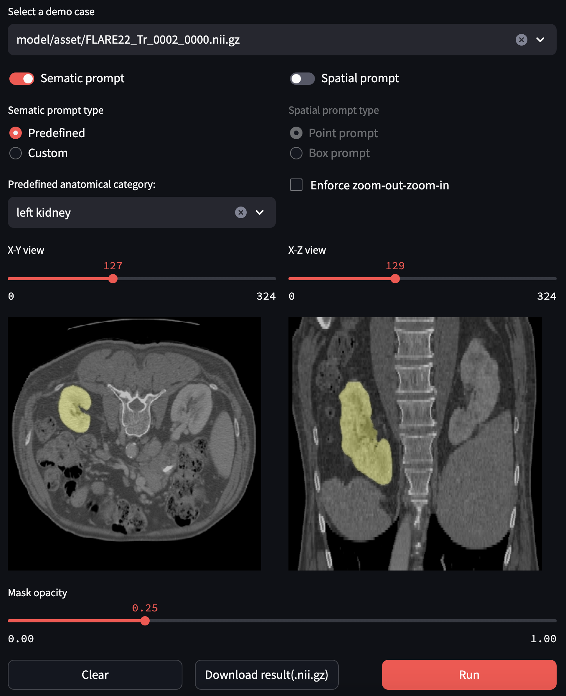
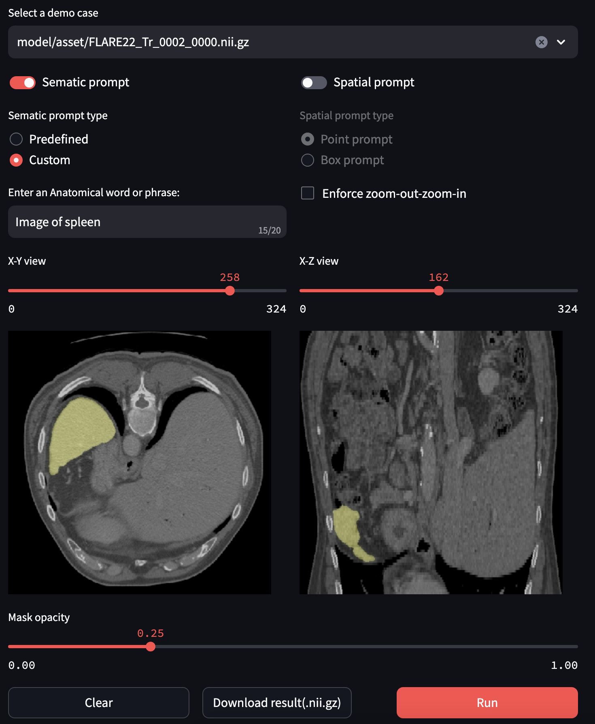
INTRODUCTION
Web Tool of SegVol: https://huggingface.co/spaces/BAAI/SegVol
Predefined text prompt﻿﻿
Custom defined text prompt﻿﻿
Notes:
他們有released Web Demo，這邊展示 他們提供 的 demo case 來看他的功能：
左邊是 預定義提示文字 (predefined text prompt) 功能。
從預定義的 文字列表 中選擇一個詞「left kidney」作為文字提示。
Run後，SegVol 就輸出 左側腎臟的mask。
右側是第二個功能，客製化提示文字 (custom defined text prompt) 。可使用任何文字來提示模型。
這邊用有意義的解剖學詞彙「image of spleen」脾臟影像 來提示SegVol。
即使「image of」沒什麼意義（CLIP 訓練時的prompt），
模型仍然 抓到 關鍵字，輸出正確的結果 「脾臟」。
------
讓我們看看Web Demo。我們選擇了一些典型案例來展示它的特性。首先是predefined text(預定義文本) prompt功能。你可以從預定義的文本列表中選擇一個詞或短語作為你的文本提示。在這個案例中，我們選擇了「left kidney」作為示例。實際上，如果你選擇「right kidney」，SegVol將返回右側腎臟的mask。這正是我們期望的。右側的圖顯示了第二個功能，custom text(自定義文本) prompt。這意味著你可以使用任何文本來提示模型。當然，我們建議您使用有意義的解剖學詞彙作為提示。就像這個案例，我們使用「image of spleen」來提示SegVol。儘管「image of」是無意義的，但模型仍然返回了正確的結果，因為它捕捉到了關鍵詞，即脾臟。

Slide 7
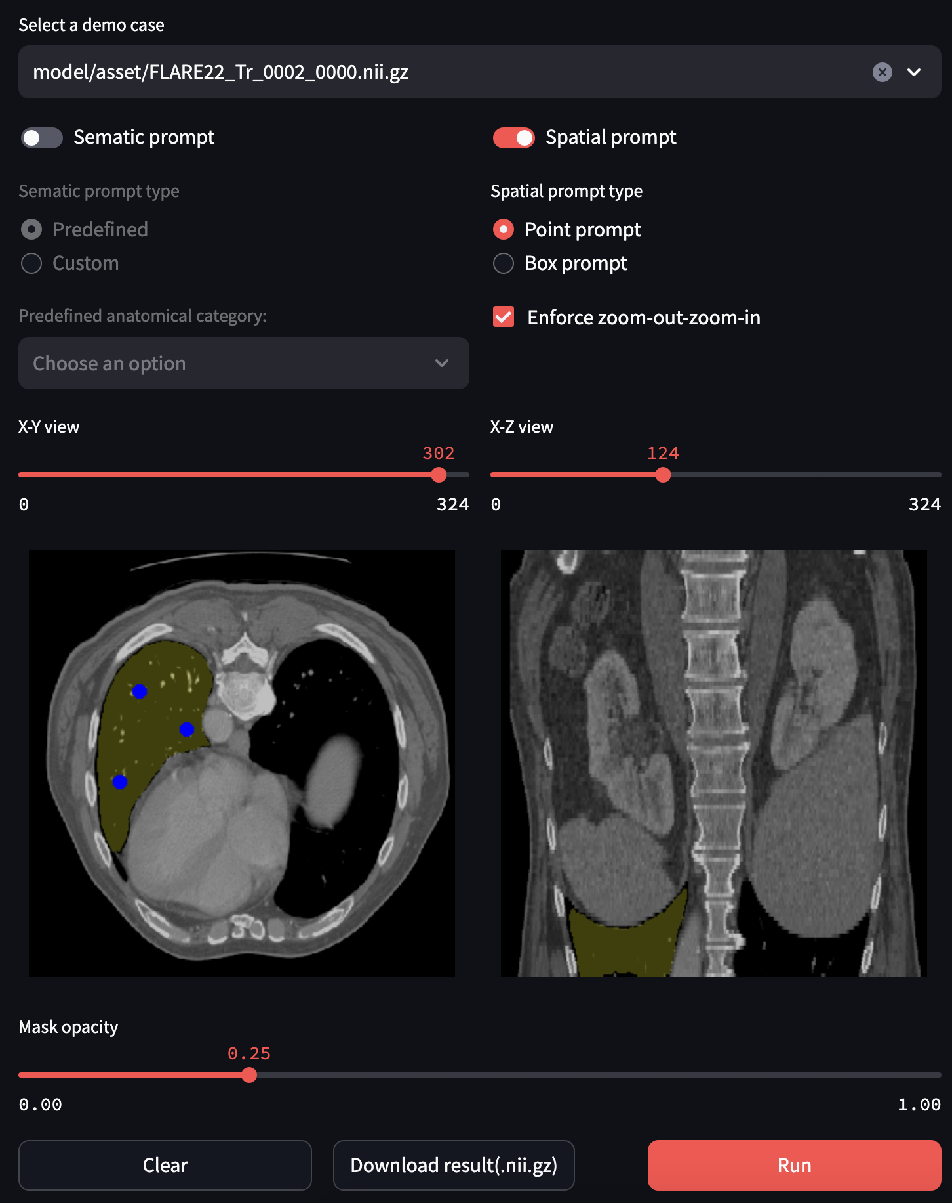
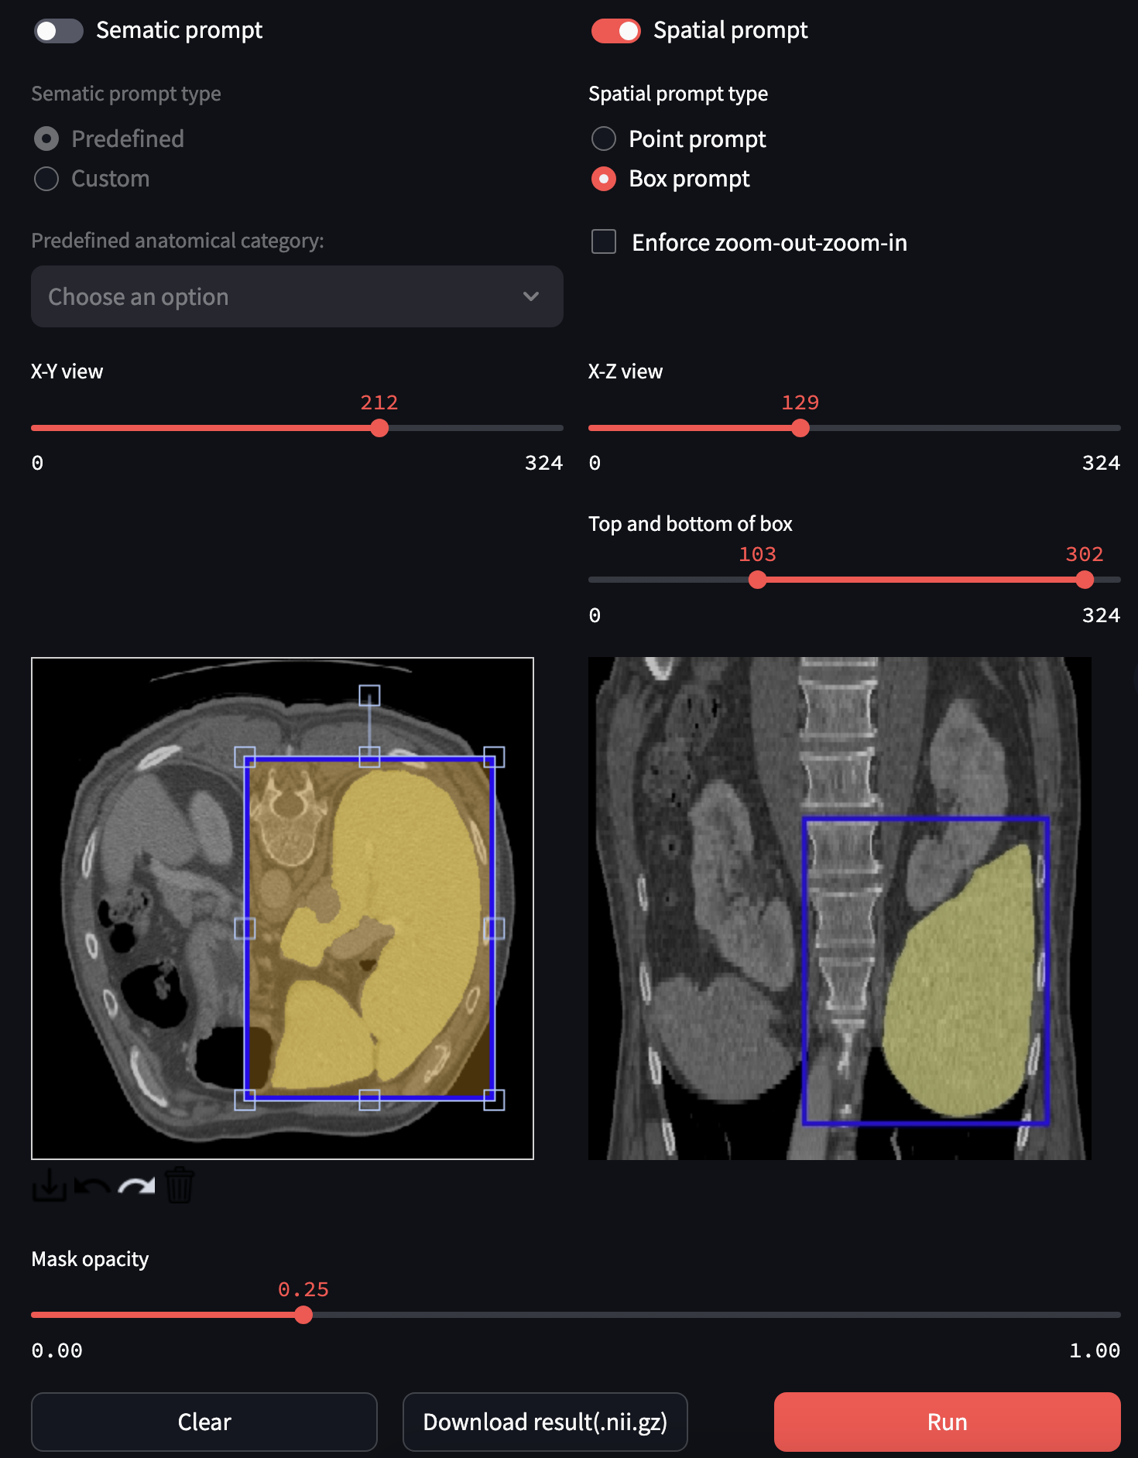
INTRODUCTION
Web Tool of SegVol: https://huggingface.co/spaces/BAAI/SegVol
Point prompt
Box prompt
Notes:
除了文字提示，還可以用 空間提示 (Spatial prompt)
向模型提供確切的位置資訊，可提升分割性能
Point 提示：左邊這個cut點三個點，可以抓到 立體的 器官
Box 提示：右邊匡起來，一樣可以抓到
空間 跟 文字 提示 也可結合使用
------

Slide 8
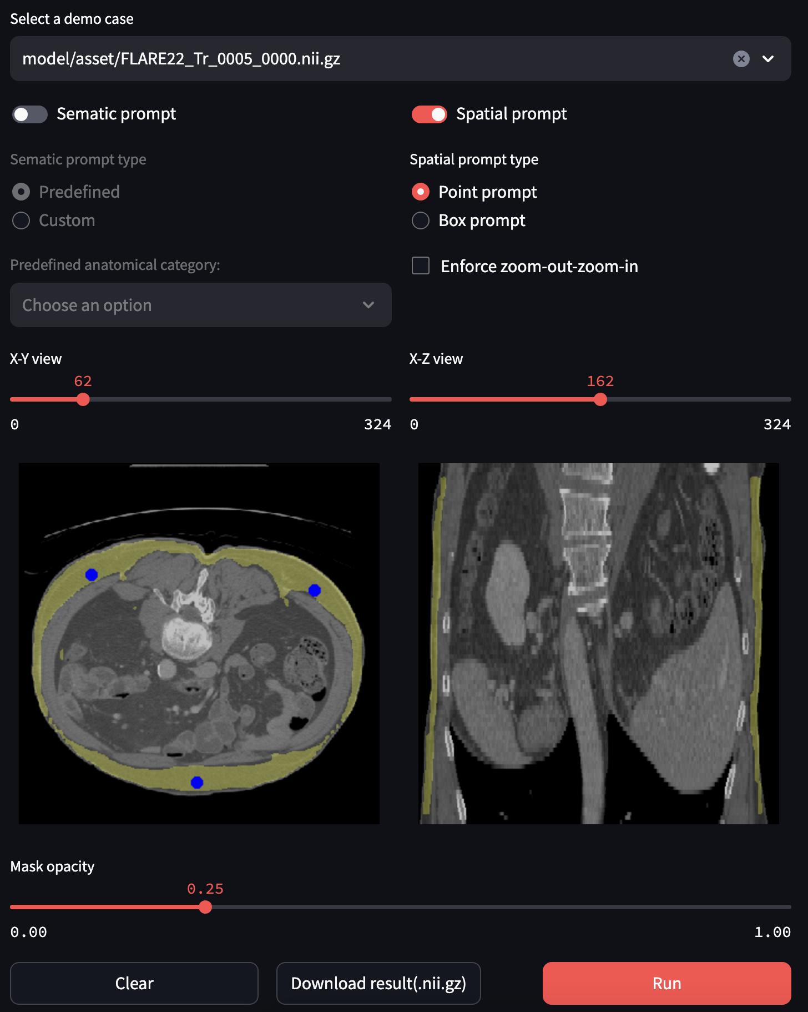
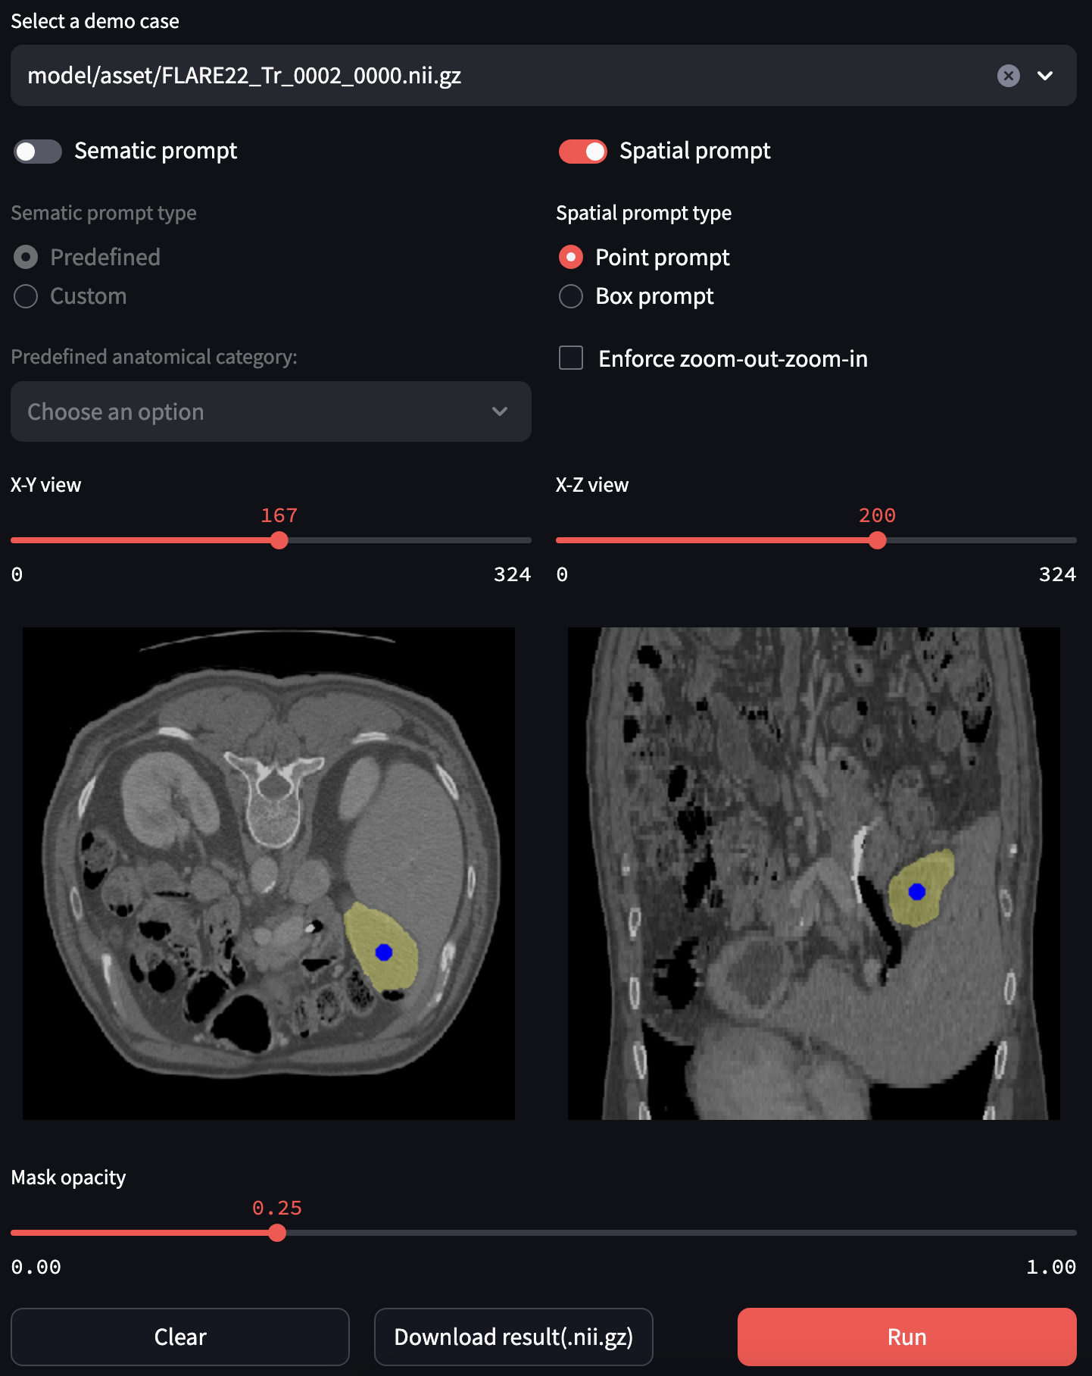
INTRODUCTION
Web Tool of SegVol: https://huggingface.co/spaces/BAAI/SegVol
Ordinary part segmentation
Tumor segmentation
Notes:
兩個 較特別的嘗試：
左邊是邊緣組織，這在任何訓練集的ground truth mask中都沒有標註。
但SegVol 仍然能分割。
這就是 SAM 分割所有對象 的能力，
後面會提到 怎麼在醫學影像SAM 實現。
右邊是醫療影像最常用的功能：肝臟腫瘤分割。
注意：病例所屬dataset，沒有腫瘤類別。
------

Slide 9
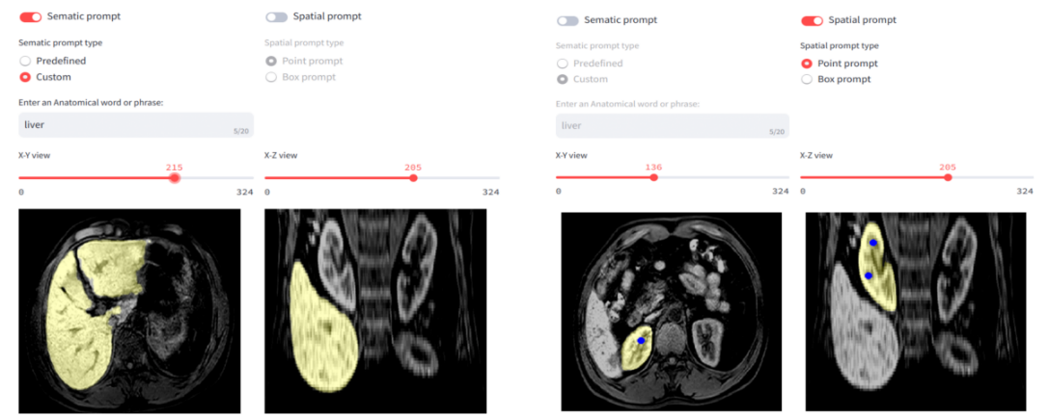
INTRODUCTION
Web Tool of SegVol: https://huggingface.co/spaces/BAAI/SegVol
MRI: Magnetic Resonance Imaging
MRI semantic prompt
MRI spatial prompt
Notes:
嘗試跨不同的modality：CT -> MRI
儘管SegVol的 訓練數據 都是CT影像，也能分割MRI影像，
無論用 語義 還是 空間提示。
我以前做醫療影像也有相關的經驗，CT和MRI拍出來的影像，在結構上有一定的一致性，
所以pretrained 在 decathlon：包含各種不同 modality 和不同 organ 的醫學影像競賽，
finetuned 在新的影像上也有幫助。
基於這個模型，往下訓練是可以嘗試的。

Slide 10
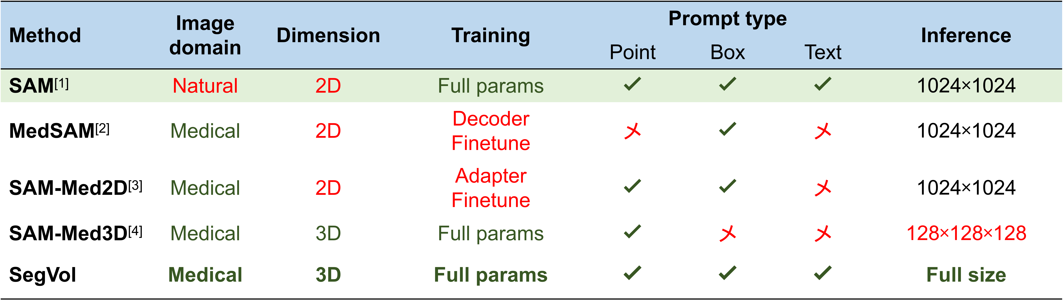
RELATED WORK
Important SAM-like models for medical image segmentation
﻿﻿﻿﻿[1] Kirillov, Alexander, et al. "Segment anything." arXiv preprint arXiv:2304.02643 (2023).
﻿﻿﻿﻿[2] Ma, Jun, and Bo Wang. "Segment anything in medical images." arXiv preprint arXiv:2304.12306 (2023).
﻿﻿﻿[3] ﻿Cheng, Junlong, et al. "Sam-med2d." arXiv preprint arXiv:2308.16184 (2023).
﻿﻿﻿[4] ﻿Wang, Haoyu, et al. "SAM-Med3D." arXiv preprint arXiv:2310.15161 (2023).
Notes:
前面提過最近有很多作品，這邊列出一些重要的，SAM的醫學影像分割模型，
這樣 較能瞭解 SegVol 在 相關 領域 的 定位。
在自然圖像中，SAM 是 提示分割 的 新起點。
下面這些方法 包括SegVol，都是在SAM的基礎上進行。
MedSAM 和 SAM-Med2D 這兩種2D醫學SAM，用 finetune 微調，
而不是train from scratch (從頭開始訓練)，以繼承SAM 2D的能力。
但 SAM-Med3D 證明 繼承SAM 2D 的參數，對 三維方法 很局限，
因為3D 影像的 slice 之間是有相關性。
這一篇SegVol 的 動機：
處理 SAM在 二維 中所面臨的問題。
與 SAM-Med3D 方法相比：
SegVol支持 框bbox 和文字提示
能接受 全尺寸 的 體積影像
------
SegVol方法可以處理與原始輸入圖像完全相同尺寸的圖像。
可以對任何大小的圖像進行推理，不受尺寸限制，這意味著它能處理的圖像尺寸是完整的，沒有經過縮放或裁剪。
這在處理大型醫學影像時特別有用，因為這樣可以保留所有細節而無需將圖像縮放到較小的固定尺寸。

Slide 11
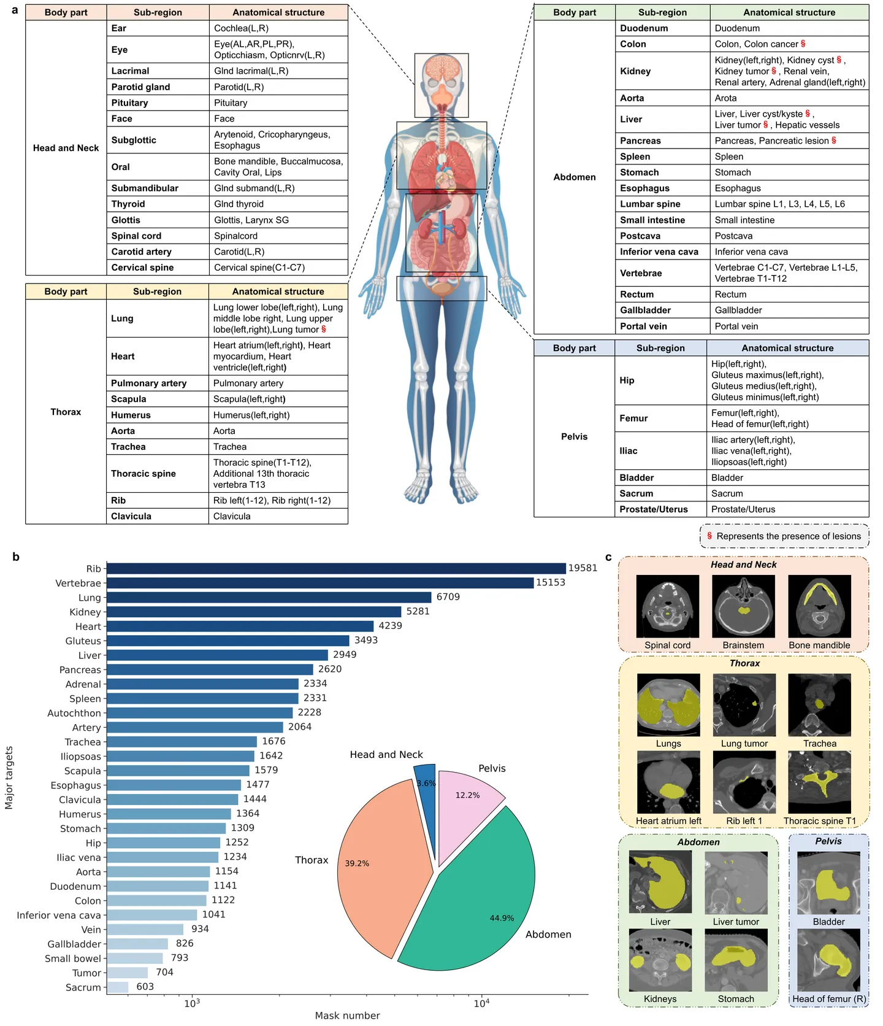
Data Scale & Richness
The efforts:
  ﻿﻿25 open-source segmentation datasets
  ﻿﻿200+ anatomical categories
  ﻿﻿5.7k volumetric CTs
  ﻿﻿149k ground truth masks
  ﻿﻿510k pseudo volumetric masks
25 open-source segmentation CT datasets, including
CHAOS[20–22], HaN-Seg[23], AMOS22[24], AbdomenCT- 1k[25], KiTS23[26], KiPA22[27–30], KiTS19[31], BTCV[18], Pancreas-CT[14, 32, 33], 3D-IRCADb[34], AbdomenCT-12organ[19, 35], TotalSegmentator[36], CT-ORG[11– 14], VerSe19, VerSe20[37–39], SLIVER07[40], QUBIQ[41], six MSD datasets[19], LUNA16[15], and WORD[42]
Notes:
訓練 醫學SAM 會遇到一個很重要的問題。
從 SAM 的定義來看，他是 一個能 分割 提示 的 所有物件 的 模型。
所以很大的問題是 資料。
這篇針對 資料規模，收集了25個dataset，
包括 5,700多個CT影像 和 十四萬九千 (149,000) 個 ground truth mask。
在 類別豐富性上，總共有 200多 個 解剖類別。
這個 pseudo GT (pseudo volumetric mask) 後面會講
-------
那麼，如何訓練一個醫學SAM？「醫學SAM」意味著什麼？要回答這個問題，我們需要重新思考SAM是什麼。SAM是一個能夠分割你所提示的事物的模型。你想要什麼就能得到什麼。那麼訓練一個真正的醫學SAM的關鍵問題是什麼呢？
我們認為關鍵問題就在於數據。我們在這方面做了很多努力。關於數據的問題有多個方面，比如數據規模，所以我們收集了25個數據集，其中包括5700多個CT圖像和149,000個ground truth mask。還有類別的豐富性方面，我們的聯合數據集包含了200多個解剖類別。那麼偽標籤(pseudo volumetric mask)是做什麼的呢？
圖2
(a)聯合數據集概覽。
(b)聯合數據集中，掩碼數量 排名前30的標籤，
人體四個主要部位的掩碼標籤數量佔比。
(c)樣例。(a)中人體圖來自brgfx on Freepik
Head and Neck 頭部和頸部
Spinalcord 脊髓
brain stem 腦幹
Bone mandible 下顎骨
Thorax 胸部
Lung tumor 肺腫瘤
Trachea 氣管
Heart atrium (left) 心房（左）
Rib left 肋骨左
Thoracic spine(T1) 胸椎(T1)
Abdomen 腹部
Liver 肝
Kidney 腎
Stomach 胃
Pelvis 骨盆
Bladder 膀胱
Head of femur (left,right) 股骨頭（左、右）

Slide 12
Data Scale & Richness
The efforts:
  ﻿﻿25 open-source segmentation datasets
  ﻿﻿200+ anatomical categories
  ﻿﻿5.7k volumetric CTs
  ﻿﻿149k ground truth masks
  ﻿﻿510k pseudo volumetric masks
Notes:
(a)聯合數據集概覽。人體圖來自brgfx on Freepik
Head and Neck 頭部和頸部
Spinal cord 脊髓
brain stem 腦幹
Bone mandible 下顎骨
Thorax 胸部
Lung tumor 肺腫瘤
Trachea 氣管
Heart atrium (left) 心房（左）
Rib left 肋骨左
Thoracic spine(T1) 胸椎(T1)
Abdomen 腹部
Liver 肝
Kidney 腎
Stomach 胃
Pelvis 骨盆
Bladder 膀胱
Head of femur (left,right) 股骨頭（左、右）

Slide 13
Data Scale & Richness
The efforts:
  ﻿﻿25 open-source segmentation datasets
  ﻿﻿200+ anatomical categories
  ﻿﻿5.7k volumetric CTs
  ﻿﻿149k ground truth masks
  ﻿﻿510k pseudo volumetric masks
Notes:
(b)聯合數據集中，掩碼數量 排名前30的標籤，
人體四個主要部位的掩碼標籤數量佔比。
(c)樣例。
肋骨最多、椎骨次之、肺、腎、心、臀部、肝、胰臟…
Head and Neck 頭部和頸部
Spinal cord 脊髓
brain stem 腦幹
Bone mandible 下顎骨
Thorax 胸部
Lung tumor 肺腫瘤
Trachea 氣管
Heart atrium (left) 心房（左）
Rib left 肋骨左
Thoracic spine(T1) 胸椎(T1)
Abdomen 腹部
Liver 肝
Kidney 腎
Stomach 胃
Pelvis 骨盆
Bladder 膀胱
Head of femur (left,right) 股骨頭（左、右）

Slide 16
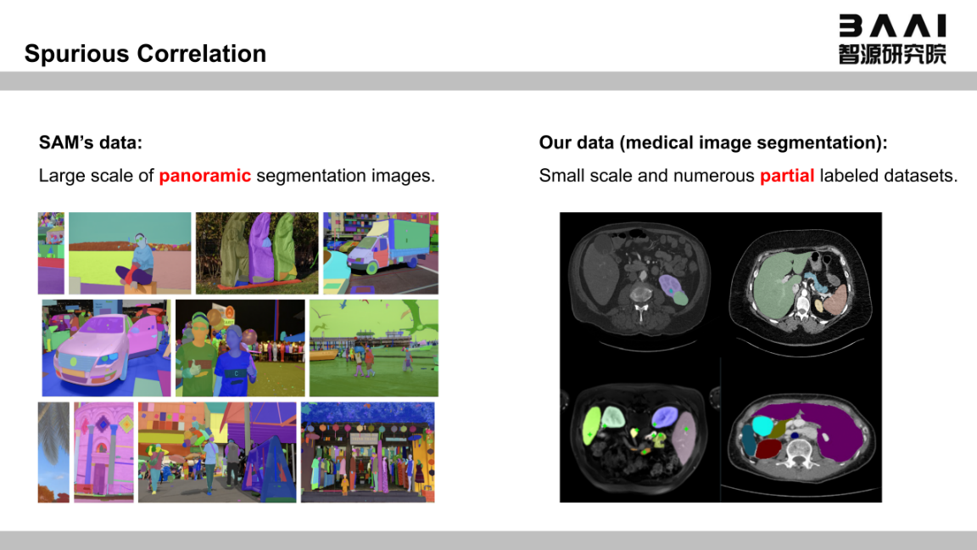
Spurious Correlation
SAM's data:
  Large scale of
  panoramic segmentation images.
Medical image data:
  Small scale and numerous
  partial labeled datasets.
Notes:
先看一下 SAM 和 醫學影像 的 資料差別。
--------------
虛假相關性 (spurious /ˈspjʊəriəs/ correlation)
左邊是SAM資料的一些sample，都是全景分割影像。
但是 醫學資料 由部分標註 的 影像組成。
如果直接使用 部分標註資料，從頭開始訓練一個SAM模型，
那它就 不是真正 的醫學SAM模型﹔
無法 想切什麼 就切什麼。

Slide 17
Spurious Correlation
Medical image data:
  Small scale and numerous
  partial labeled datasets.
SAM's data:
  Large scale of
  panoramic segmentation images.
Notes:
SAM資料的一些sample，都是全景分割影像。
--------
如果直接使用 部分標註資料，從頭開始訓練一個SAM模型，
那它就 不是真正 的醫學SAM模型﹔
無法 想切什麼 就切什麼。

Slide 18
Spurious Correlation
SAM's data:
  Large scale of
  panoramic segmentation images.
Medical image data:
  Small scale and numerous
  partial labeled datasets.
Notes:
醫學資料 由部分標註 的 影像組成。
如果直接使用 部分標註資料，從頭開始訓練一個SAM模型，
那它就 不是真正 的醫學SAM模型﹔
無法 想切什麼 就切什麼。

Slide 19
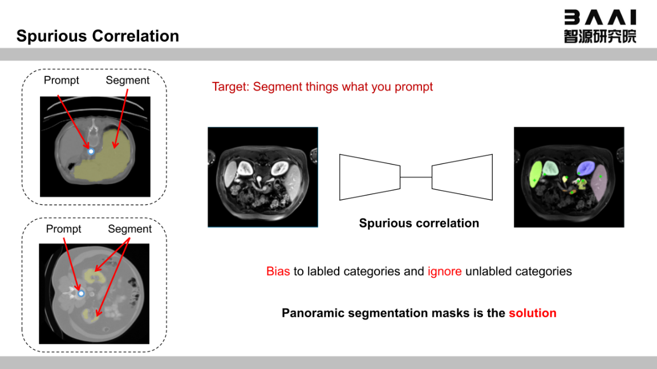
Spurious Correlation
Target: Segment things what you prompt
  Bias to labeled categories and ignore unlabeled categories
  Panoramic segmentation masks is the solution
Notes:
硬做會有問題: 虛假相關性 (spurious /ˈspjʊəriəs/ correlation)
定義: 偏向標註的類別，忽略未標註的類別
做實驗﹔直接把模型 訓練在 部分標註的資料
結果就像右邊：只能得到 有標註類別 的結果。像這個肝和腎
在其他位置提示，模型只會將 離 提示位置 最接近，dataset 有標註的部分 輸出。
本質上，模型 只擬合 有標註類別 的分布。
這篇方法: 建立 類似於SAM的 全景分割影像。
-------
model 裡的 feature extractor，是要把 pixel / voxel 的資訊，壓縮成 比較高級的feature
最好是丟掉 低級的 texture (紋理) 資訊，留下 semantic (語義) 資訊。
但問題是，在 部分標註 的情況下， 模型只會記 標註內區域 的 重要資訊，
所以如果提示 標註外區域，就不能抓到他。
這就是 影像 跟 部分標註類別 間，的 Spurious Correlation (虛假相關性)
-------------
我們的目標是構建一個能夠分割你提示的事物的模型。但是我們的案例研究揭示了，如果模型是在部分標記的數據上訓練的，情況就變成了你只能得到部分標記的類別結果。如果你在其他位置進行提示，模型將在你部分標記的數據集中最接近的目標處返回。
我們用虛假相關性來描述這個問題。我們都知道深度學習模型在圖像上扮演著特徵提取器的角色。那麼模型如何將這麼密集的像素或體素信息壓縮成高級特徵？信息抽取是不可避免的。關鍵在於丟棄什麼，保留什麼。我們期望模型應該遺忘低級紋理信息，記住語義信息。但在部分標記場景中，模型忘記了所有關於標籤以外區域的重要信息，並且在你提示這些區域時不能正確地反應。我們稱之為圖像和部分標記類別之間的虛假相關性。本質上，模型是僅擬合了有標籤類別的分布。我們的解決方案是構建類似於SAM的全景分割數據。

Slide 20
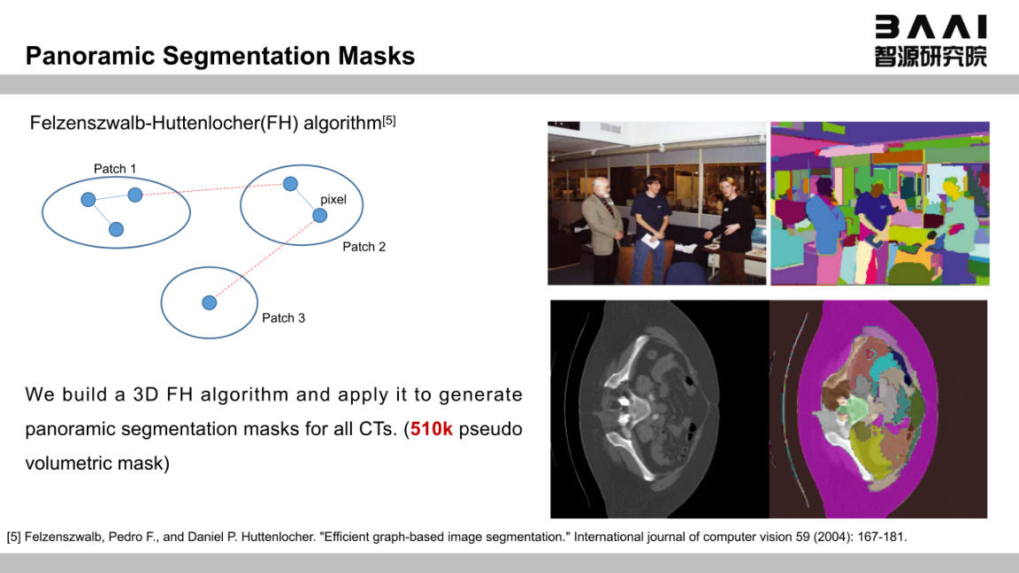
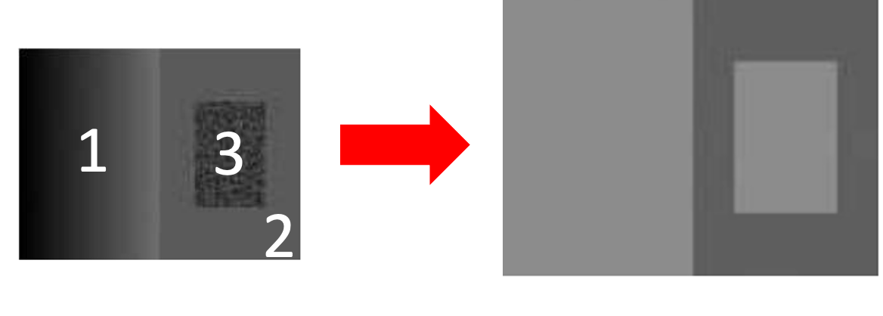
Panoramic Segmentation Masks
Felzenszwalb-Huttenlocher (FH) algorithm^{[5]}
  We build a 3D FH algorithm and apply it to generate panoramic segmentation masks for all CTs. (510k pseudo volumetric mask)
[5] Felzenszwalb, Pedro F., and Daniel P. Huttenlocher. "Efficient graph-based image segmentation." International journal of computer vision 59 (2004): 167-181.
Notes:
怎麼建立 全景分割影像的mask?
如果使用 手動標注 成本太高：為 整個醫學影像 進行 詳細標注。
這裏使用 3D FH算法，產生 所有CT的 全景分割 mask (掩碼)。
剛上課教過，FH算法 根據 相鄰像素間 的 梯度 分割影像。
只需 原始影像，就能 生成全景mask。
右邊是一個 案例的 slice (切片)，三維FH算法是可以使用的。

Slide 21
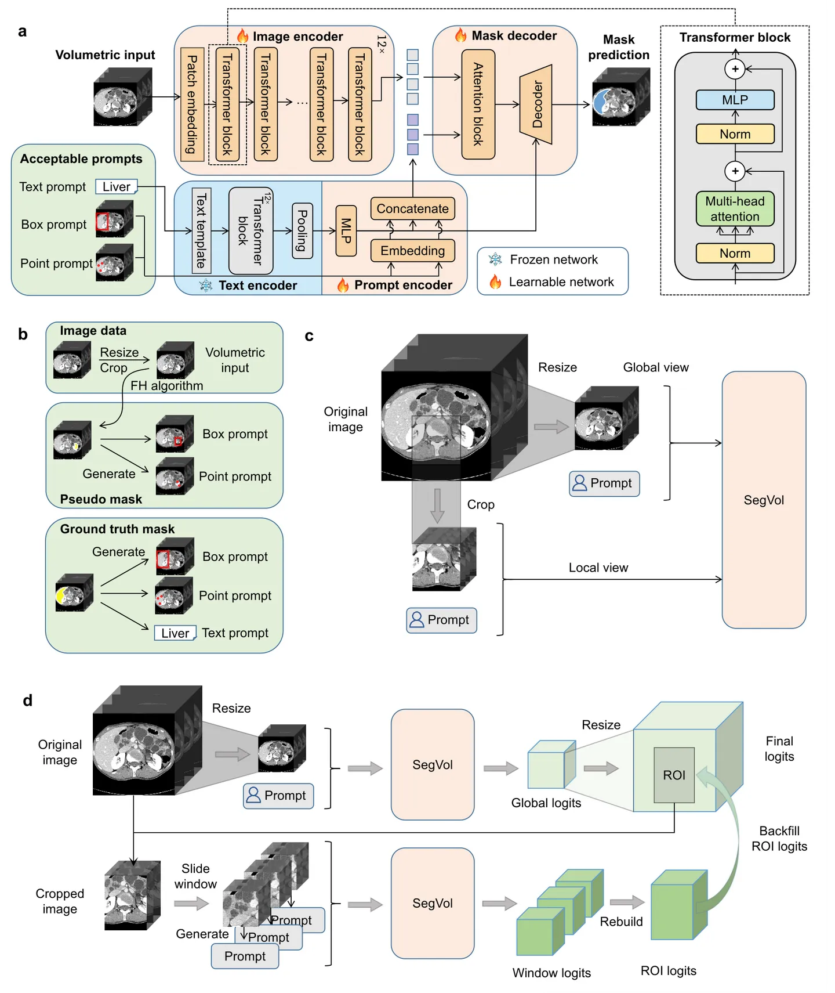
Training
MLP: Multi-Layer Perceptron
SegVol training pipeline:
Notes:
解決影像標註問題後，其他都按照SAM的流程，來訓練模型。
這邊訓練SegVol的 提示 和 標註，
同時來自 pseudo mask (偽標註) 和 GT mask (真實標註)。
------
SegVol的主要结构包括图像编码器、文本编码器、提示编码器和mask解码器。
除了文本编码器外，所有网络都是可学习的。
图像编码器 提取 体积输入 的图像嵌入。
图像嵌入与提示嵌入一起输入到解码器中，以预测分割mask
具体组成的各部分概述如下：
Image encoder
使用VIT，以MAE方式先在96k CTs上自监督训练，
然后在6k CT，带有150k标记mask的数据上监督训练。（p.s 这一步就耗费很大了）
Text prompt encoder
直接使用CLIP模型对输入的prompts编码，给定一个单词或短语作为提示，
使用模板s = 'A computerized tomography of a [text prompt]’ 撰写prompts。
然后将 s 标记化为t。文本编码器接受t 作为输入并输出文本嵌入。（p.s直接上多模态模型）
Spatial prompt encoder
借鉴SAM，使用了point prompts，box prompts,分别编码为embedding，
然后和上一步的文本prompts embeddings 拼接：
Mask decoder
解码器设计稍微比常规的多了一些：
使用自注意力和交叉注意力在两个方向上融合图像嵌入和提示嵌入，然后采用转置卷积和插值操作来生成mask。
由于文本嵌入是实现通用分割的关键，并且学习文本与体积区域之间的关联也更为困难，
通过在联合提示嵌入$z_{prompt}$ 旁引入一个平行的文本输入$z_{text}$ 来增强文本信息。
进一步在mask解码器中计算转置卷积输出的上采样嵌入与文本嵌入之间的相似度矩阵。
在插值之前，将相似度矩阵与mask预测的逐元素乘法应用于模型，之后模型输出mask。
Prompt generation
模型支持point、box、text prompts及他们的混合prompts。
点提示 和 框提示 可以通过基于 真实分割遮罩 的 点采样 来生成。
文本提示 是基于 它们的类别名称 构建的。
由于 非监督的FH算法产生的伪遮罩 没有 语义信息，因此在使用 伪遮罩进行训练 时，只使用 点提示和框提示。
损失函数:binary cross-entropy (BCE) loss 和 Dice loss

Slide 22
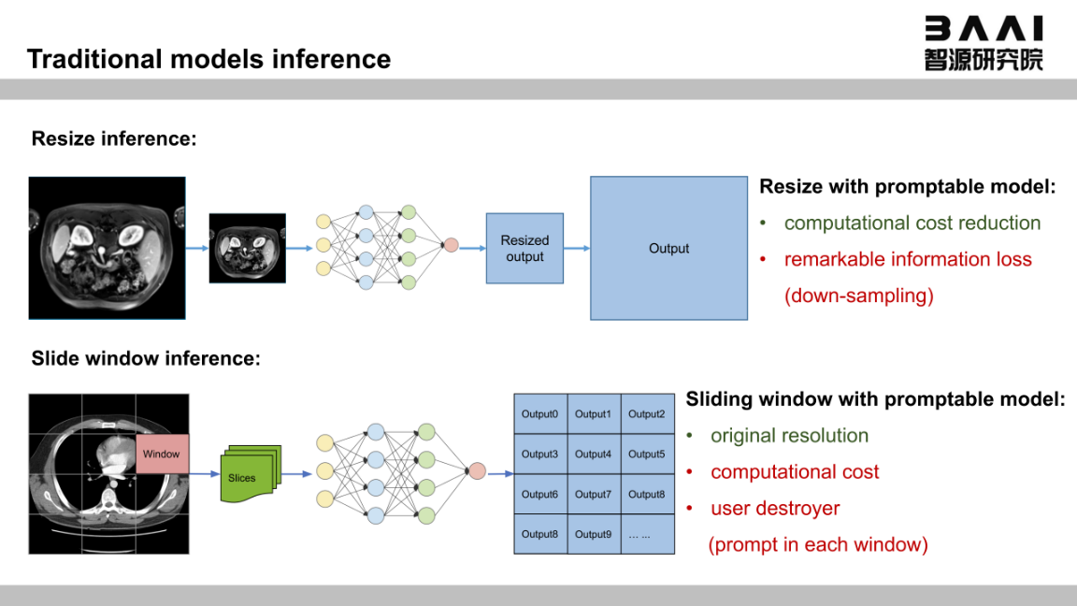
Traditional Models Inference
Slide window inference:
Resize inference:
Sliding window with promptable model:
original resolution
computational cost
user destroyer
(prompt in each window)
Resize with promptable model:
computational cost reduction
remarkable information loss
(down-sampling)
Notes:
除訓練外，在 inference (推理) 也有優化
傳統的 3D醫學影像模型 有 兩種主要 推理方法：
Slide window (滑動窗口) 和 resize。
Slide window
優點：保留原始分辨率。
缺點：對 可提示的模型，需 使用者 在每個window中進行提示，
尤其在感興趣的區域。這根本不可能實現。
Resize
優點：顯著降低計算成本。
缺點：降採樣 (down-sampling)，失去一些資訊。
這邊要 結合以上優點，避免這些缺點。
-------
我們剛剛討論了如何訓練SegVol。現在我們需要關注如何推理一個case？為什麼推理也是一個有價值的話題呢？實際上，在提示模型對體積數據進行推理時會存在一些困難。
傳統的體積醫學模型有兩種主要的推理方法：滑動窗口和resize。滑動窗口的優點是可以保留原始分辨率。但對於可提示的模型來說，它的致命缺點是用戶需要在每個窗口中進行提示，尤其是在感興趣的區域。這個缺點使它幾乎無法使用。Resize的優點是顯著降低了計算成本。但由於其降採樣操作，隨之而來的是顯著的信息丟失。那麼有沒有一種方法能夠結合以上優點並避免缺點呢？

Slide 23
Inference
ROI: Region Of Interest
Zoom-out-zoom-in Mechanism:
  preserve original resolution for ROl
  make computational cost reduction
  support users just prompt once in global view
Zoom-out-zoom-in Inference
Multi-view training
Notes:
用 zoom-out-zoom-in 機制：
保留 感興趣區域 的 原始分辨率
降低計算成本
只需 使用者 在 global view (全局視圖) ，進行一次提示
方法：
影像用 resize 調整大小推理，獲得 ROI (感興趣區域)。
在ROI上 用 slide window (滑動窗口)，獲得 ROI的Logits。
使用者 只需 在 resize branch (分支)，進行提示。
在訓練階段，模型一樣需要接受
global view (全局視圖) 影像 和 local view (局部視圖) 影像。
-----
Zoom-out和全局推理：
首先，对大型体积图像进行缩小处理，即降低其分辨率以便于处理。
缩小后的图像被输入到SegVol模型中进行全局推理。
在全局推理阶段，模型基于用户提供的提示（如文本提示、点提示或框提示）生成 全局预测的分割遮罩。
定位感兴趣区域（ROI）并Zoom-in：
根据全局预测结果，确定感兴趣的区域（ROI）。
对这些区域进行放大处理，即从原始尺寸的图像中裁剪出这些区域。
应用滑动窗口进行局部推理：
在放大的ROI上应用 滑动窗口 技术，以执行更精确的 局部推理。
为了适应局部推理，对输入的提示进行调整。
当放大时，原始的 点提示和框提示 可能不再适用于局部区域，因此会忽略位于局部区域外的 正点或负点。
生成局部框提示：
类似于训练中的 框提示 生成，
局部 框提示 是基于 全局预测遮罩 在 局部区域 内视为 伪遮罩 来生成的。
填充并输出最终结果：
最后，将 局部推理 得到的 分割遮罩，填充到 全局分割遮罩 的 相应ROI区域 中。
这样，Zoom-out-zoom-in机制同时实现了高效和精确的推理。
总体来说，
这一机制通过首先进行快速的全局分析，
然后对关键区域进行更详细的局部分析，
有效地平衡了处理速度和分割精度。
Multi-view training
为了适应不同大小的体数据，并使放大缩小推理，构造了两种训练数据。
一种是对大尺寸CT进行缩放，以适应模型的输入尺寸，并获得缩小视图的训练数据;
另一种方法是将原始的大尺寸CT，裁剪成模型输入尺寸的立方体。
通过这种方式，获得了放大视图的训练数据。

Slide 24
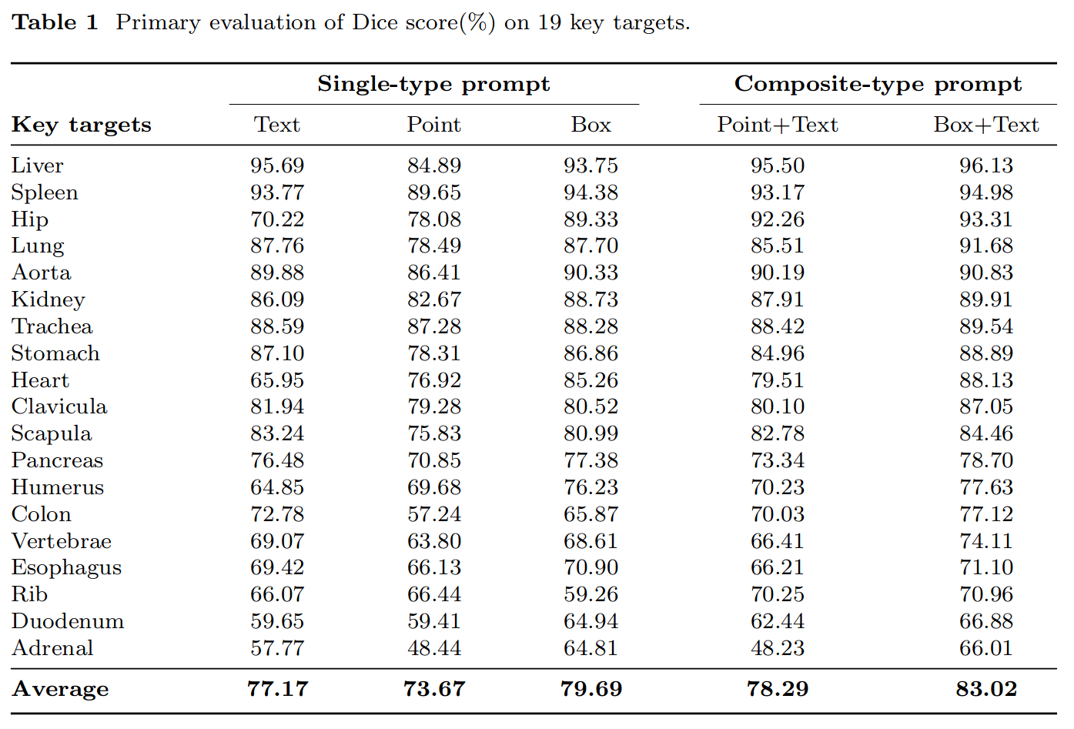
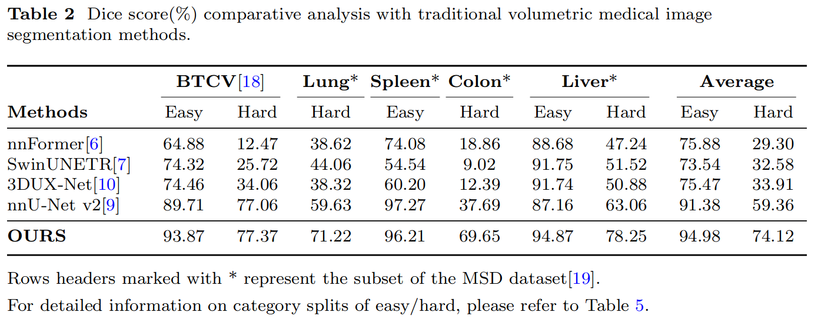
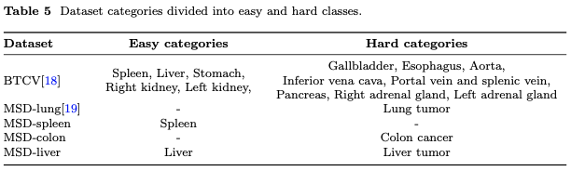
EXPERIMENTS
MSD: Medical Segmentation Decathlon
BTCV: Beyond the Cranial Vault
Swin UNETR: Swin UNEt Transformers
nn: neural network
Primary evaluation of Dice score(%)
on 19 key targets
Dice score(%) comparative analysis
…
Notes:
從 200多個類別 裡挑 19種 重要解剖結構 的 實驗結果
肝臟 的 Dice 得分最高 96.13%
結合 空間 跟 文字 提示，分數也能提升
跟其他 代表性的方法 比較，
不管 簡單的 大器官、或 較難的 腫瘤 都比其他高很多
-----------
3D UX-Net: adapts the hierarchical transformer using ConvNet modules for robust volumetric segmentation
nnU-Net, a deep learning-based segmentation method that automatically configures itself, including preprocessing, network architecture, training and post-processing for any new task.
nnU-Net is a semantic segmentation method that automatically adapts to a given dataset. It will analyze the provided training cases and automatically configure a matching U-Net-based segmentation pipeline.
這裏也強調了spatial和semantic的 複合 prompt 作用
加上了 空間提示，比單獨 文字提示，平均高了 5.85%，
因為可以讓模型 理解 分割目標的具體空間和位置
「point + text」 prompt 的 平均Dice score 比單獨使用point prompt高4.62%。
因為 semantic prompt 語義提示，消除多種的可能性
對比實驗 (SegVol 與 五個重要dataset 上的 四種最具代表性的方法 進行比較)
由於SegVol 在 25個dataset上 訓練，顯著優於 單個dataset上訓練的傳統分割模型。
SegVol在肝、腎、脾等 easy 類別上超過了傳統模型，平均Dice score達到了94.98%
主要是它從其他dataset，相同或相似類別中，學到更多知識。
肝腫瘤、肺腫瘤、腎上腺等 hard類別 的分割最高分。比排名第二的nnU-net高14.76%。
原因是SegVol可以通過spatial prompt和semantic prompt獲得 先驗信息，
增強對hard樣本的理解，來提升模型的分割能力。
In the comparative experiments, the original open-source training set is devised into 80% for training and 20% for testing.
The experimental results are summarized in Table 2
19種重要解剖結構的實驗結果
在prompt learning的支持下，SegVol能夠支持200多個類別的分割。
我們選擇了19個重要的解剖目標來展示其強大的分割能力，如表1所示。
肝臟的Dice得分高達96.13%，而19個主要目標的平均得分為83.02%。
其強大的通用分割功能來自於spatial和semantic的復合prompt。
一方面，spatial prompt可以讓模型理解分割目標的具體空間和位置。
由表1可知，對於各種器官的平均分割結果，
「box+text」 prompt的Dice score比text prompt高5.85%。
另一方面，semantic prompt分割目標的語義指代，消除了多種可能的結果。
這反映在表1中，
「point+text」 prompt的平均Dice score比單獨使用point prompt高4.62%。
spatial prompt和semantic prompt相互支持，最終賦予模型強大的分割能力。
2. 對比實驗
如表2，我們將SegVol與五個重要數據集上的四種最先進的方法進行了比較，揭示其巨大的優勢。
對於體量在數十到數百個病例的醫學體素數據集，由於SegVol能夠在25個數據集上聯合訓練，顯著優於在單個數據集上訓練的傳統分割模型。
從表2可以看出，
SegVol在肝、腎、脾等easy類別上超過了傳統模型，平均Dice score達到了94.98%。
這主要是由於它從其他數據集的相同或相似類別中學到了更多的知識。
更重要的是，我們的方法在肝腫瘤、肺腫瘤、腎上腺等hard類別的分割中保持領先地位。SegVol對hard類的平均Dice score比排名第二的nnU-net高14.76%。
原因是SegVol可以通過spatial prompt和semantic prompt獲得先驗信息，
從而增強對hard樣本的理解，顯著改善了分割結果。
Liver 肝
Spleen 脾
Hip 臀部
Lung 肺
Aorta 主动脉
Kidney 肾
Trachea 气管
Stomach 胃
Heart 心
Clavicula 锁骨
Scapula 肩胛骨
Pancreas 胰腺
Humerus 肱骨
Colon 结肠
Vertebrae 椎骨
Esophagus 食道
Rib 肋骨
Duodenum 十二指肠
Adrenal 肾上腺
Easy: Spleen, Liver, Stomach, Right kidney, Left kidney,
- Spleen – Liver
脾，肝，胃，右肾，左肾，
-脾-肝
Hard: Gallbladder, Esophagus, Aorta,
Inferior vena cava, Portal vein and splenic vein, Pancreas, Right adrenal gland, Left adrenal gland Lung tumor
-Colon cancer, Liver tumor
胆囊，食管，主动脉，
下腔静脉，门静脉和脾静脉，胰腺，右肾上腺，左肾上腺，肺肿瘤
-结肠癌，肝脏肿瘤

Slide 25
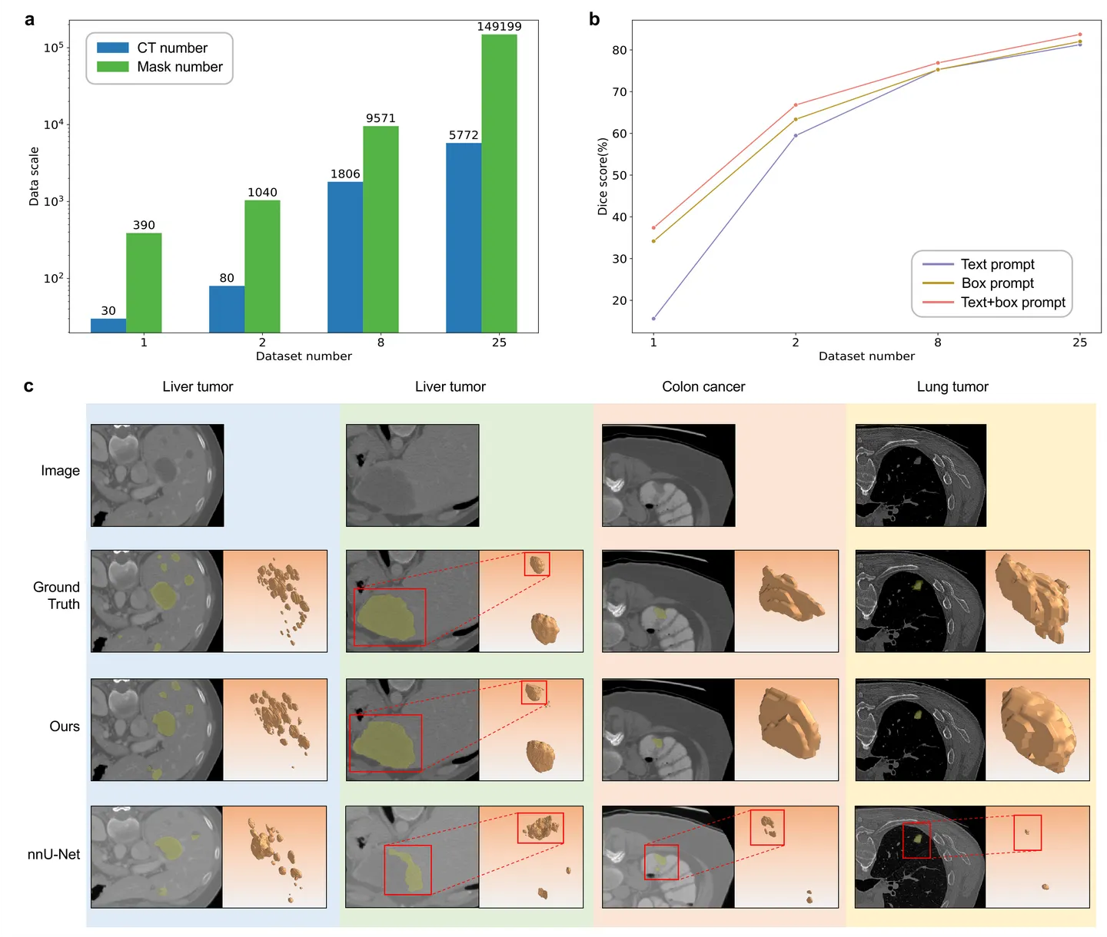
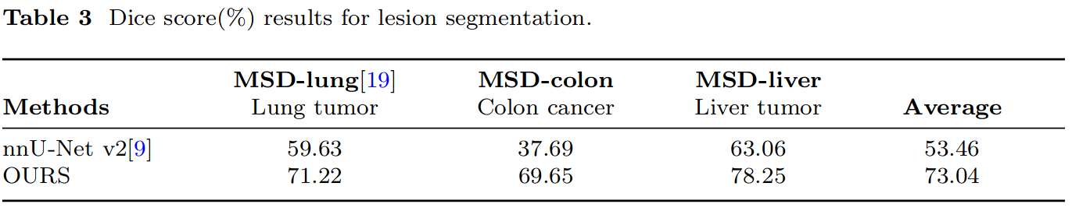
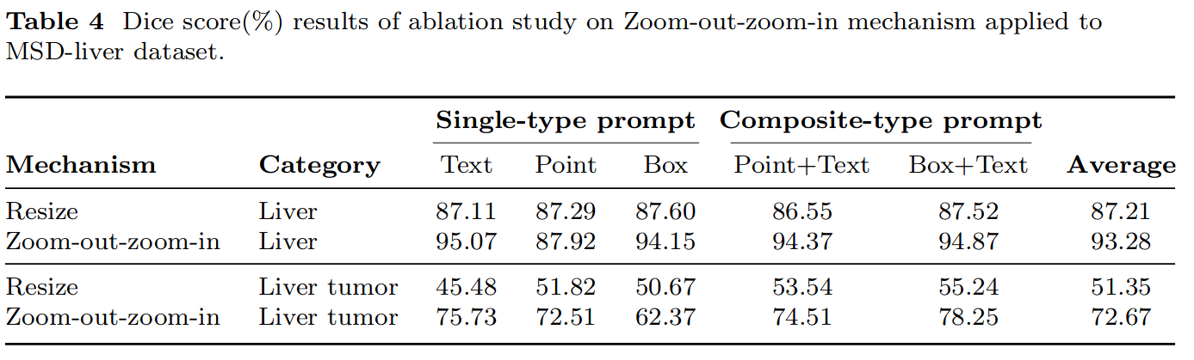
EXPERIMENTS
MSD: Medical Segmentation Decathlon
Data quantity scale and lesion segmentation
Ablation Study
…
Notes:
左上: 資料規模 是 建立 foundation model (基礎模型) 的關鍵:
越多越好 (特別是文字提示量)
左下 跟 右上: 分別是 較難的 腫瘤分割，視覺化跟量化分數 比較，這篇效果很好
右下消融實驗: Zoom-out-zoom-in的方法
簡單的 大器官、或 較難的 腫瘤 都比單純 resize 高很多
但是肝臟太大顆，point prompt 相對稀疏，提高有限
------------
左邊 上面是講 資料規模 是 建立 foundation model (基礎模型) 的關鍵因素
跑在 包含13個重要器官的BTCV dataset，隨著 資料量增加，Dice score顯著增加，
特別是使用text prompt，因為text prompt 非常依賴 帶語義資訊 的 ground truth mask 數量。
左下是跟 nnU-net 比較 病灶分割能力，看得出 病變解剖結構 更接近於Ground Truth
量化來看，SegVol的Dice score超過nnU-net 19.58%
右下消融研究，以評估Zoom-out-zoom-in機制的貢獻
肝臟類別的Dice score提高了6.07%。
提升在肝腫瘤類別上更明顯，肝腫瘤Dice score提高了21.32%。
對point prompt分割肝臟結果的改善十分微小。
可能 global一級的point prompt相對稀疏，
當zoom in到local區域時，其稀疏性變更明顯，限制該機制的能力。
Zoom-out-zoom-in機制：
我們在MSD-Liver數據集上進行了消融研究，以評估Zoom-out-zoom-in機制的貢獻。
MSD-Liver數據集包括肝臟和肝腫瘤兩個類別，允許研究Zoom-out-zoom-in機制對「MegaStructures」和「MicroStructures」目標分割效果的影響。
如表4所示，將Zoom-out-zoom-in機制應用於SegVol模型使肝臟類別的Dice score提高了6.07%。
這種提升在肝腫瘤類別上更為明顯，
Zoom-out-zoom-in機制將SegVol的肝腫瘤Dice score提高了21.32%。
有趣的是，Zoom-out-zoom-in機制對point prompt分割肝臟結果的改善十分微小。
這可能歸因於global一級的point prompt相對稀疏，
當zoom in到local區域時，其稀疏性變得更加明顯，從而限制了該機制的潛力。
--------
圖3 數據集scale和病灶分割。
(a)在不同數量的數據集中，CTs和相應的Ground Truth Mask數量。
(b)不同數據規模訓練SegVol的Dice Score。
(c)病灶分割。
3. 病灶分割能力
我們使用nnU-net作為基線模型，它在傳統的醫學體素分割模型中表現出最強的分割能力。
如表3所示，SegVol分割這些具有挑戰性的病變的能力明顯優於nnU-net。
在這三個病變數據集中，SegVol的Dice score超過nnU-net 19.58%，
這代表在複雜體素病灶分割方面SegVol的重大進步。
圖3c給出了一系列示例，展示了nnUnet和我們的方法的病變分割性能。
這些例子包括肝腫瘤、結腸癌和肺腫瘤。可視化結果顯示，與nnU-net產生的結果相比，SegVol重建的這些病變解剖結構更接近於Ground Truth。
Zoom-out-zoom-in機制：
我們在MSD-Liver數據集上進行了消融研究，以評估Zoom-out-zoom-in機制的貢獻。
MSD-Liver數據集包括肝臟和肝腫瘤兩個類別，允許研究Zoomout-zoom-in機制對「MegaStructures」和「MicroStructures」目標分割效果的影響。
如表4所示，將Zoom-out-zoom-in機制應用於SegVol模型使肝臟類別的Dice score提高了6.07%。
這種提升在肝腫瘤類別上更為明顯，
Zoom-out-zoom-in機制將SegVol的肝腫瘤Dice score提高了21.32%。
有趣的是，Zoom-out-zoom-in機制對point prompt分割肝臟結果的改善十分微小。
這可能歸因於global一級的point prompt相對稀疏，
當zoom in到local區域時，其稀疏性變得更加明顯，從而限制了該機制的潛力。
Dataset Scale：
數據規模是基礎模型構建的關鍵因素之一。
我們進行了消融研究，以研究Image和Mask的數量對SegVol性能的影響。
我們將包含13個重要器官的BTCV數據集作為測試錨點，
分別對1、2和8個數據集上訓練了500個epoch的模型，
以及在25個數據集上訓練的最終模型進行評估。
詳細的結果如圖3 a和b所示。
作為輕量級模型，當只使用一個數據集時，SegVol的性能不是最優的。
然而，隨著數據量的增加，SegVol的Dice score顯著增加，
特別是在使用text prompt進行分割的情況下。
因為text prompt嚴重依賴帶有語義信息的ground truth mask的數量。

Slide 26
Conclusion
Method
  Interactive CT Volumetric Medical Image Segmentation
  with point / bounding box / text prompt
Step
  Input: CT image with point / bounding box / text prompt
  Training:
    Data: Image data + Ground truth mask + Pseudo mask (by FH algorithm)
    Model: SAM (Image encoder + text encoder + prompt encoder + Mask decoder)
  Inference: Zoom-out-zoom-in Mechanism
  Output: Target mask
Result
  ”Cut out" any object in CT image
Notes:
必考！！
--------------
提出SegVol：一個互動式的通用醫學體素分割的基礎模型。
該模型是使用90k無標註數據和25個開源分割數據集訓練和評估的。
與最強大的傳統體素分割方法nnU-net（自動為每個數據集配置參數）不同，SegVol的目的是將各種醫學體素分割任務統一到一個單一的架構中。
SegVol作為一個通用的分割工具能夠對超過200個解剖目標產生準確的分割回應。
此外，與傳統方法相比，SegVol具有最先進或接近最先進的體素分割性能，
特別是對於病灶目標。
儘管具有通用性和精確性，但與其他體素分割方法相比，SegVol保持了輕量級架構。
SegVol作為一個開源的基礎模型，將很容易適用於廣泛的醫學圖像表徵和分析領域，可以很容易地被研究人員和從業人員集成和利用。

Slide 27
Reference
KIRILLOV, Alexander, et al. Segment anything. arXiv preprint arXiv:2304.02643, 2023.
ZHANG, Yichi; SHEN, Zhenrong; JIAO, Rushi. Segment Anything Model for Medical Image Segmentation: Current Applications and Future Directions. arXiv preprint arXiv:2401.03495, 2024.
Kirillov, Alexander, et al. "Segment anything." arXiv preprint arXiv:2304.02643 (2023).
Ma, Jun, and Bo Wang. "Segment anything in medical images." arXiv preprint arXiv:2304.12306 (2023).
Cheng, Junlong, et al. "Sam-med2d." arXiv preprint arXiv:2308.16184 (2023).
Wang, Haoyu, et al. "SAM-Med3D." arXiv preprint arXiv:2310.15161 (2023).
Zhou, H.-Y., Guo, J., Zhang, Y., Yu, L., Wang, L., Yu, Y.: nnFormer: Interleaved Transformer for Volumetric Segmentation (2022)
Hatamizadeh, A., Nath, V., Tang, Y., Yang, D., Roth, H., Xu, D.: Swin UNETR: Swin Transformers for Semantic Segmentation of Brain Tumors in MRI Images (2022)
Lee, H.H., Bao, S., Huo, Y., Landman, B.A.: 3D UX-Net: A Large Kernel Volumetric ConvNet Modernizing Hierarchical Transformer for Medical Image Segmentation (2023)
Isensee, F., Jaeger, P.F., Kohl, S.A., Petersen, J., Maier-Hein, K.H.: nnu-net: a self-configuring method for deep learning-based biomedical image segmentation. Nature methods 18(2), 203–211 (2021)
Landman, B., Xu, Z., Igelsias, J., Styner, M., Langerak, T., Klein, A.: Miccai multi-atlas labeling beyond the cranial vault–workshop and challenge. In: Proc. MICCAI Multi-Atlas Labeling Beyond Cranial VaultWorkshop Challenge, vol. 5, p. 12 (2015)
Simpson, A.L., Antonelli, M., Bakas, S., Bilello, M., Farahani, K., Van Gin- neken, B., Kopp-Schneider, A., Landman, B.A., Litjens, G., Menze, B., et al.: A large annotated medical image dataset for the development and evaluation of segmentation algorithms. arXiv preprint arXiv:1902.09063 (2019)
Notes:
Reference ISO 690

Slide 28
Thanks!
You can find me at d11922030@ntu.edu.tw

Slide 29
Appendix

